Slide 1
Listas em Python
1

Slide 2
Listas [ ]
Listas são um dos tipos de dados aos quais iremos trabalhar com frequência, uma lista será um objeto que permite guardar diversos dados dentro dele, de forma organizada e indexada.

Slide 3
Listas [ ]
É como se você pegasse variáveis de diferentes tipos e colocasse em um espaço só da memória do seu computador, dessa maneira, com a indexação correta, o interpretador consegue buscar e ler esses dados de forma muito mais rápida do que trabalhar com eles individualmente.

Slide 4
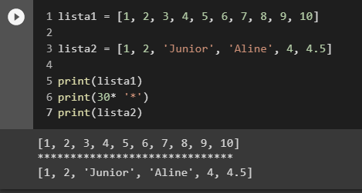
Exemplo de Lista

Slide 5
Aqui criamos duas lista a primeira com 10 endereços e a segunda com 6. Repare que na segunda lista temos tipos de dados diferentes ou mesclados temos: ints, strings, real/double.

Slide 6
Indice das listas
0 | 1 | 2 | 3 | 4 | 5 | ...

Slide 7
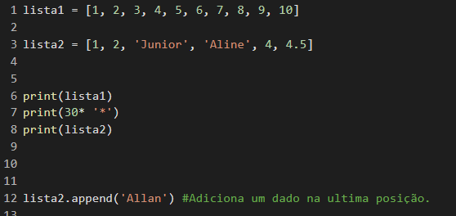
Lista.append
Adicionando dados manualmente
lista.append(‘dado’)
“Insert”

Slide 8
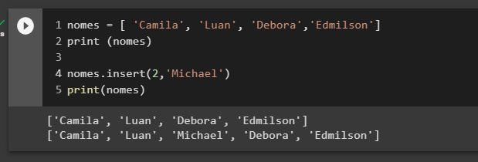
Lista.insert( )
Inserindo dados em um índice desejado.
Lista.insert(3,’dado’)
“Insert”

Slide 9
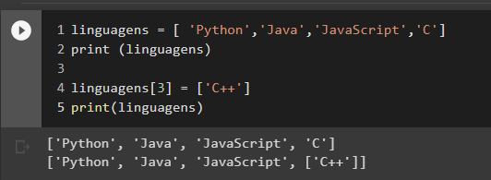
Alterando um dado existente
Atualizando um item da lista.
Lista[3] = [‘novo dado’]
“Update”

Slide 10

Lista.remove( )
Removendo um ítem da lisa
Lista.remove(‘dado’)
“Delete”

Slide 11
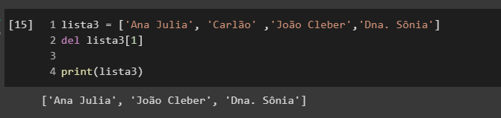
Deletando dado via indice
del lista[2]
“Delete”

Slide 12
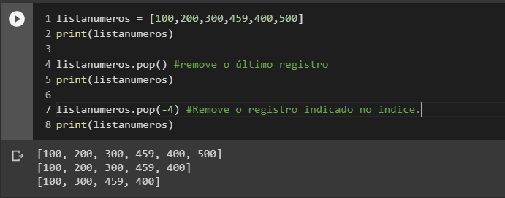
Lista.pop()
“Delete”
Utilizando a função Pop para remover dados.
Lista.pop() – remove o último registro.
Lista.pop(-3) – remove o dado na posição indicada.

Slide 13
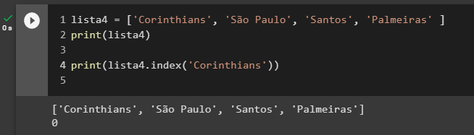
Posição do elemento
Lista.index(‘Nome do elemento’)

Slide 14
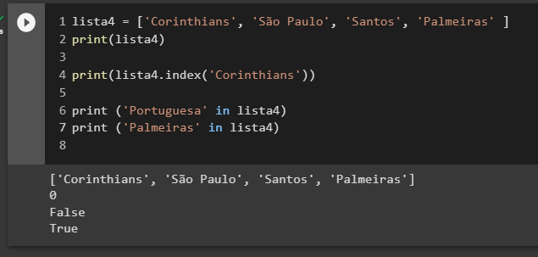
Verificação com operadores
Operador ‘in’

Slide 15
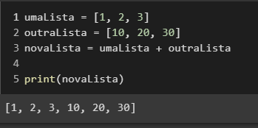
Concatenar listas

Slide 16
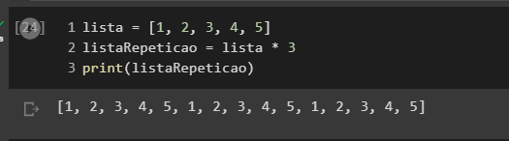
Repetição de listas

Slide 17
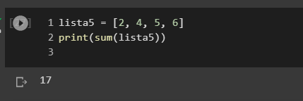
Somando os valores de uma lista – Sum
Função SUM

Slide 18
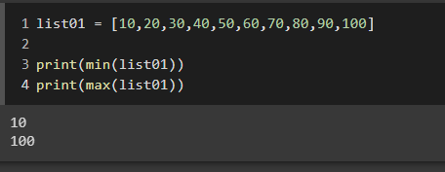
Menor(min) e maior(max) valor
Utilizadas para encontrar o menor e maior valor em uma lista.

Slide 19
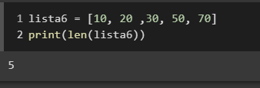
Len(lista)
Contar o total de elementos de uma lista. Devolver um inteiro com o total de itens.

Slide 20
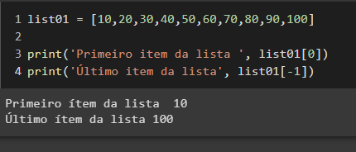
Primeiro e últimos itens da lista
Para utilizarmos o primeiro ou último item da lista podemos indicar o seu índice.

Slide 21
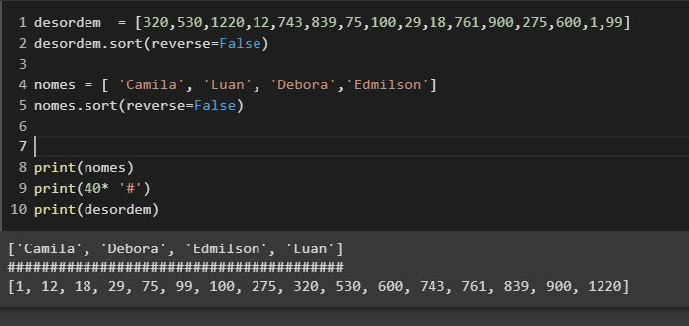
Listas ordenadas
Para ordenar lista utilizamos o operador sort, acompanhado do parâmetro Reverse.

Slide 22
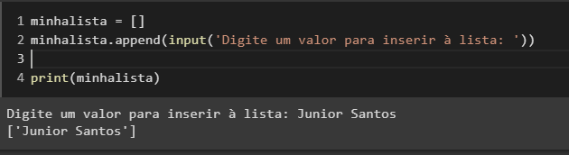
Entrada de dados via input
Inserindo valor em uma lista Obs. Apenas um valor.

Slide 23
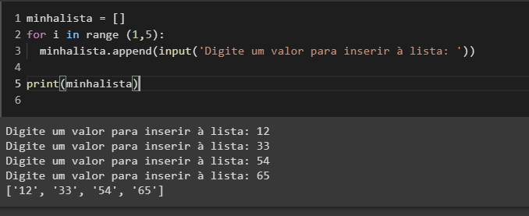
Entrada de dados via input
Inserindo muitos valores em uma lista.
Uso da laço de repetição FOR.

Slide 24
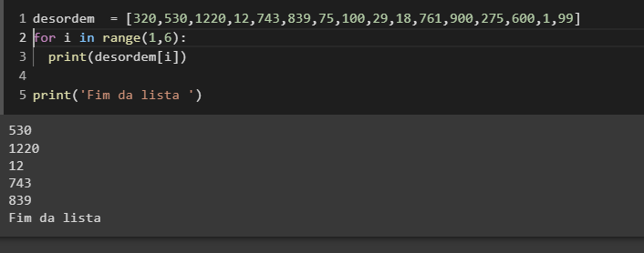
Imprimindo uma lista
Outro Exemplo
Usando operador range.

Slide 25
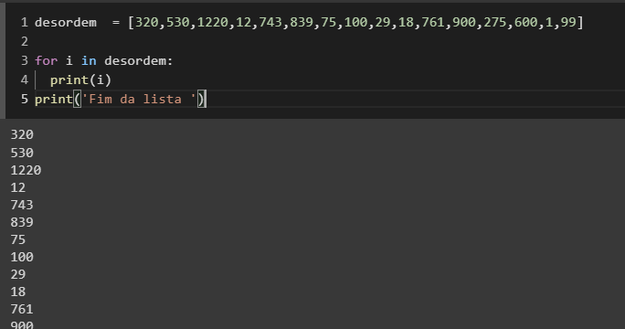
Imprimindo uma lista
Uma das maneira seria utilizando o laço de repetição FOR.
Imprime um item por linha.

Slide 26
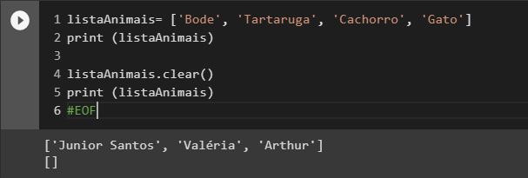
List.clear()
Utilizado para limpar(apagar) todos os itens da lista.

Slide 27
Exercícios ☺

